Slide 1
¿En que consiste el proyecto?

Slide 2

Aseguradora
Documentación
Programación

Slide 3
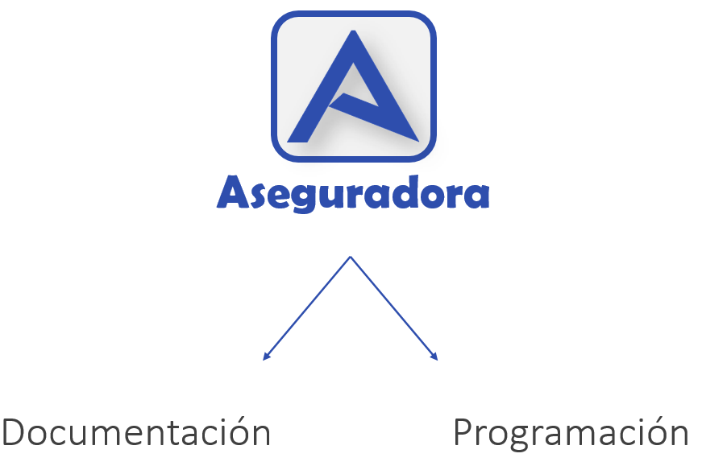
Compuesta por 4 capítulos
1 Análisis
2 Modelo de negocio
3 Guía
4 Documentación técnica

Slide 4
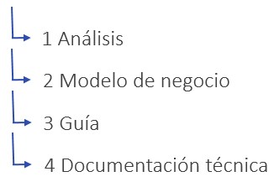
Análisis
Proceso previo
Tareas como
Relevamiento
Objetivos
Diagnostico
Factibilidad

Slide 5
Modelo de negocio
Descripción
Sujeta en
Glosario
Patrones de funcionamiento

Slide 6
Guía de procedimientos
Pasos para realizar las acciones
En cuanto a
Gráficos
Lógica
Navegación
Negocio
Denominaciones
¿Cómo funcionan?
3.1 Interfaces de Navegación
3.2 Interacción con las Interfaces de Navegación
3.3 Utilizar el Sistema

Slide 7
Documentación técnica
Información de diseño
Reflejada en
Diagramas
Tablas BBDD
Código Comentado

Slide 8
Compuesta por 4 capítulos
¿Qué es lo que se programó?
1 Análisis
¿Cómo funciona una aseguradora?
2 Modelo de negocio
3 Guía
4 Documentación técnica

Slide 9

¿Cómo funciona una aseguradora?

Slide 10










Póliza
Contrato
Bien asegurado
Compañía de seguros
Bien
Empresa
Cubre
A través
Puede ser sometida a
Endosos
Le pertenece al
Recibe
En caso de
Modificaciones o cambios
Prima mensual
Siniestros
Prima total
Accidentes
Lesiones
Tomador
Daños materiales
Paga
Tipos de coberturas
Dueño o representante del bien
Según
Terceros completos
Elegida por
Contra todo riesgo
Responsabilidad civil

Slide 11
Listo!
☺

